Slide 1
BỘ CÔNG THƯƠNG VIỆN NGHIÊN CỨU CHIẾN LƯỢC, CHÍNH SÁCH CÔNG THƯƠNG
GIẢI PHÁP QUẢN LÝ VÀ TIÊU HỦY HÀNG GIẢ, HÀNG KÉM CHẤT LƯỢNG NHẰM ĐÁP ỨNG YÊU CẦU BẢO VỆ MÔI TRƯỜNG Ở VIỆT NAM
Hà Nội, 28/3/2023

Slide 2
THỰC TRẠNG HOẠT ĐỘNG QUẢN LÝ VÀ TIÊU HỦY HÀNG GIẢ, HÀNG KÉM CHẤT LƯỢNG VÀ CÁC TÁC ĐỘNG TỚI MÔI TRƯỜNG
Vụviệc hàng giả, hàng kém chất lượng xử lý giai đoạn 2020 – 2022 của Cục QLTT cả nước
Năm 2020:
+ Phát hiện xử lý hơn 66.000 nghìn vụ vi phạm;
+ Trị giá hàng tịch thu ước tính hơn 136 tỷ đồng;
+ Trị giá hàng hóa vi phạm ước tính hơn 392 tỷ đồng
+ Thu nộp ngân sách hơn 352 tỷ đồng
Năm 2021:
+ 41.375 vụ vi phạm, thu nộp ngân sách gần 430 tỷ đồng
+ Tiền bán hàng hóa, phương tiện vi phạm bị tịch thu trên 186 tỷ đồng
Năm 2022:
+ 43.989 vụ vi phạm, thu nộp ngân sách trên 490 tỷ đồng.
+ Giá trị hàng hóa tịch thu gần 96 tỷ đồng
+ Số lượng: hàng chục ngàn tấn

Slide 3
THỰC TRẠNG HOẠT ĐỘNG QUẢN LÝ VÀ TIÊU HỦY HÀNG GIẢ, HÀNG KÉM CHẤT LƯỢNG VÀ CÁC TÁC ĐỘNG TỚI MÔI TRƯỜNG
Nhóm hàng giả, kém chất lượng:
- Theo tính chất tương đồng về đặc điểm lý, hóa,
- Theo số lượng chủng loại vi phạm lớn
- Theo các chính sách, quy định quản lý nhà nước đối với hàng hóa
+ Hàng lương thực, thực phẩm;
+ Dệt may, da giầy;
+ Rượu, bia;
+ Thuốc lá;
+ Phân bón;
+ Mỹ phẩm, dược phẩm, hóa chất, thuốc thú y, thuốc bảo vệ thực vật;
+ Hàng hóa dễ cháy, nổ (xăng, dầu, khí hóa lỏng);
+ Hàng cơ khí (phụ tùng ô tô, xe máy..);
+ Các loại hàng hóa khác.
-

Slide 4
THỰC TRẠNG HOẠT ĐỘNG QUẢN LÝ VÀ TIÊU HỦY HÀNG GIẢ, HÀNG KÉM CHẤT LƯỢNG VÀ CÁC TÁC ĐỘNG TỚI MÔI TRƯỜNG
Hình thức thực hiện tiêu hủy :
(1) Tái chế, tái xuất, đấu giá, đồng xử lý
- Tái chế: sử dụng các giải pháp công nghệ, kỹ thuật để thu lại các thành phần có giá trị, tận dụng được những sản phẩm phải tiêu hủy bằng nhiều phương thức khác nhau.
- Tái xuất: áp dụng với hàng nhập lậu, hàng nhập khẩu kém chất lượng (thuốc lá, xăng dầu …)
- Đồng xử lý: kết hợp một quá trình sản xuất sẵn có để tái chế, xử lý, thu hồi năng lượng từ chất thải- chất thải được sử dụng làm nguyên – vật liệu, nhiên liệu thay thế hoặc được xử lý.
(2) Chôn lấp: (phổ biến) Như nhóm thực phẩm cắt bao, đổ xuống hố đào sẵn; với các mặt hàng như đồ chơi trẻ em, hàng gia dụng, thuốc tân dược… dùng xe ủi cán bể mất hết công dụng, sau đó ủi xuống hố đã được đào sẵn.
(3) Đốt:
- Đốt lộ thiên: phổ biến do chi phí rẻ
- Đốt trong lò đốt: chi phí cao, cơ sở xử lý phải có lò đốt công nghệ cao, đảm bảo môi trường.

Slide 5
THỰC TRẠNG HOẠT ĐỘNG QUẢN LÝ VÀ TIÊU HỦY HÀNG GIẢ, HÀNG KÉM CHẤT LƯỢNG VÀ CÁC TÁC ĐỘNG TỚI MÔI TRƯỜNG
STT | Nhóm mặt hàng | Phương thức tiêu hủy | Quy trình quản lý thực hiện tiêu hủy
1 | Lương thực, thực phẩm | Làm phân compost, thức ăn chăn nuối, chôn lấp, đốt | Phân loại chủ yếu thuê đơn vị chức năng làm phân compost và thức ăn chăn nuôi.
2 | Dược phẩm | Đốt, chôn lấp | Phá hủy hình dạng, mẫu mã công dụng
3 | Thuốc lá | Tái xuất, đấu giá, đốt, hóa rắn chôn lấp | Phân loại và tiến hành tiêu hủy
4 | Dệt may, da giầy | Tái chế, Đốt, chôn lấp, đồng xử lý | Phân loại tái chế, cắt, phá hủy hình dạng, mẫu mã đồng xử lý, đốt, chôn lấp
5 | Xăng dầu, khí đốt | Tái chế, sử dụng hóa chất, hủy đốt | Xăng được đưa về vị trí tập kết và được phối trộn với chất phụ gia để làm thay đổi tính chất, khả năng bay hơi, tính kích nổ...của hàng hóa. Sau đó, toàn bộ xăng, dầu lại được phối trộn với bùn thải và cho vào lò thiêu hủy hoàn toàn
6 | Phân bón, thuốc bảo vệ thực vật | Chôn lấp, hủy đốt ở nhiệt độ cao. | Phân loại đốt ở lò đốt xi măng, lò đốt ở nhiệt độ cao từ 1.450⁰c với thời gian lưu cháy dài (hiệu suất phá hủy lớn 99,99%), môi trường kiềm lớn (nên trung hòa hết các hơi axit sinh ra như HCL..)…
7 | Phụ tùng ô tô, mô tô, xe gắn máy | Tái chế phế liệu, đốt, chôn lấp | Sử dụng biện pháp cơ học (phá hủy hình dạng, mẫu mã, công dụng)
8 | Một số hàng hóa tiêu hủy khác | Xử lý sau khi phân loại | Thuê đơn vị chức năng xử lý theo từng mặt hàng

Slide 6
THỰC TRẠNG HOẠT ĐỘNG QUẢN LÝ VÀ TIÊU HỦY HÀNG GIẢ, HÀNG KÉM CHẤT LƯỢNG VÀ CÁC TÁC ĐỘNG TỚI MÔI TRƯỜNG

Slide 7
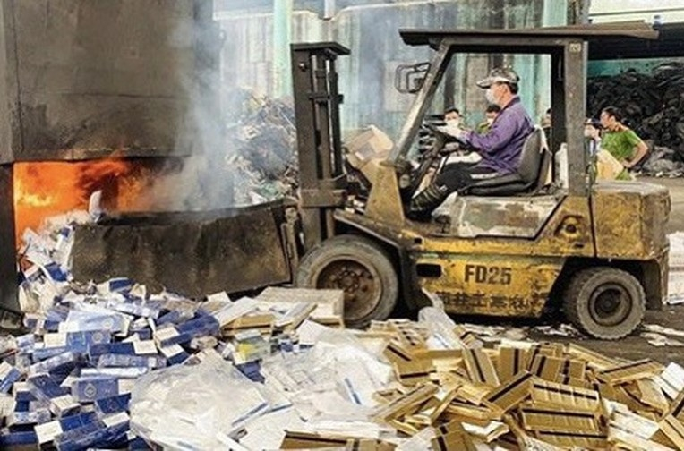
THỰC TRẠNG HOẠT ĐỘNG QUẢN LÝ VÀ TIÊU HỦY HÀNG GIẢ, HÀNG KÉM CHẤT LƯỢNG VÀ CÁC TÁC ĐỘNG TỚI MÔI TRƯỜNG

Slide 8
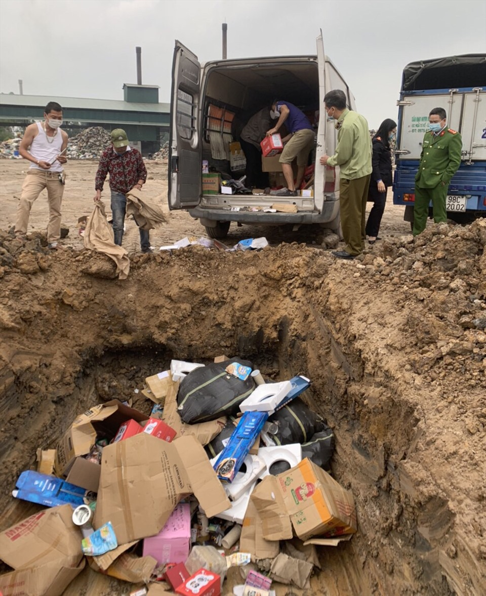
THỰC TRẠNG HOẠT ĐỘNG QUẢN LÝ VÀ TIÊU HỦY HÀNG GIẢ, HÀNG KÉM CHẤT LƯỢNG VÀ CÁC TÁC ĐỘNG TỚI MÔI TRƯỜNG

Slide 9
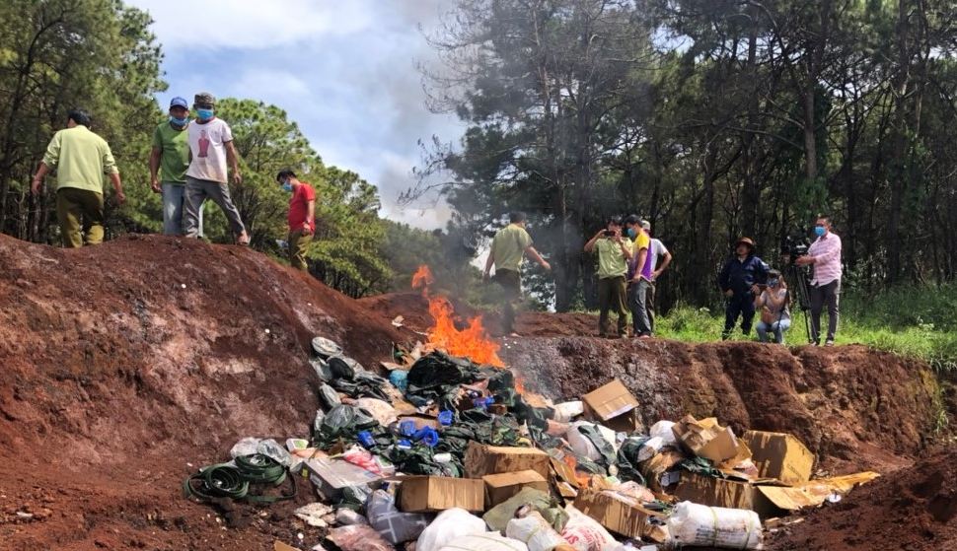
THỰC TRẠNG HOẠT ĐỘNG QUẢN LÝ VÀ TIÊU HỦY HÀNG GIẢ, HÀNG KÉM CHẤT LƯỢNG VÀ CÁC TÁC ĐỘNG TỚI MÔI TRƯỜNG
Gia lai: Thực phẩm tươi sống, quần áo, phụ tùng, dầu nhờn: làm biến dạng, đào hố đốt và lấp đất

Slide 10
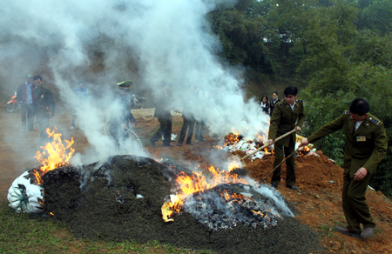
THỰC TRẠNG HOẠT ĐỘNG QUẢN LÝ VÀ TIÊU HỦY HÀNG GIẢ, HÀNG KÉM CHẤT LƯỢNG VÀ CÁC TÁC ĐỘNG TỚI MÔI TRƯỜNG
Yên bái: Hàng giả, kém chất lượng tiêu hủy tại bãi rác

Slide 11
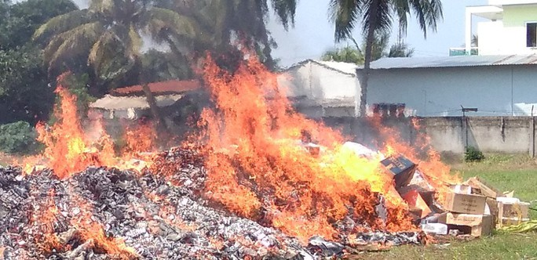
THỰC TRẠNG HOẠT ĐỘNG QUẢN LÝ VÀ TIÊU HỦY HÀNG GIẢ, HÀNG KÉM CHẤT LƯỢNG VÀ CÁC TÁC ĐỘNG TỚI MÔI TRƯỜNG
Thuốc lá và gần 50.000 sản phẩm như: giày dép, mắt kính, thuốc tây, quần áo, vải, nước giải khát, mỹ phẩm tiêu hủy tại Vĩnh Long

Slide 12
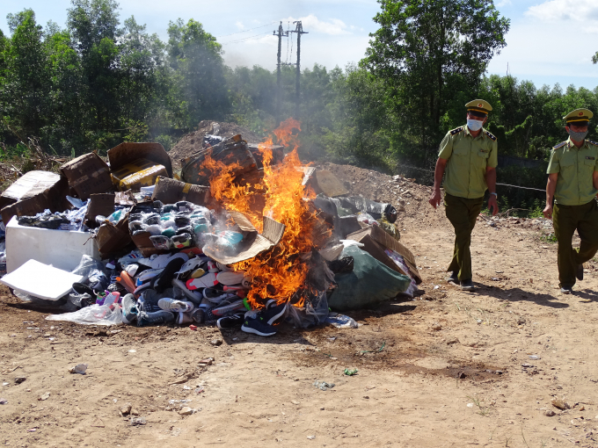
THỰC TRẠNG HOẠT ĐỘNG QUẢN LÝ VÀ TIÊU HỦY HÀNG GIẢ, HÀNG KÉM CHẤT LƯỢNG VÀ CÁC TÁC ĐỘNG TỚI MÔI TRƯỜNG
Hủy đốt quần áo, giày dép, túi xách, mỹ phẩm, rượu, thực phẩm các loại..

Slide 13
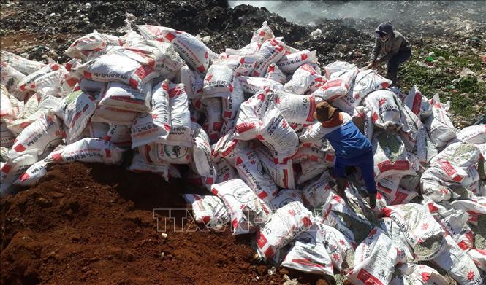
THỰC TRẠNG HOẠT ĐỘNG QUẢN LÝ VÀ TIÊU HỦY HÀNG GIẢ, HÀNG KÉM CHẤT LƯỢNG VÀ CÁC TÁC ĐỘNG TỚI MÔI TRƯỜNG
Phân bón NPK tiêu hủy tại bãi rác

Slide 14
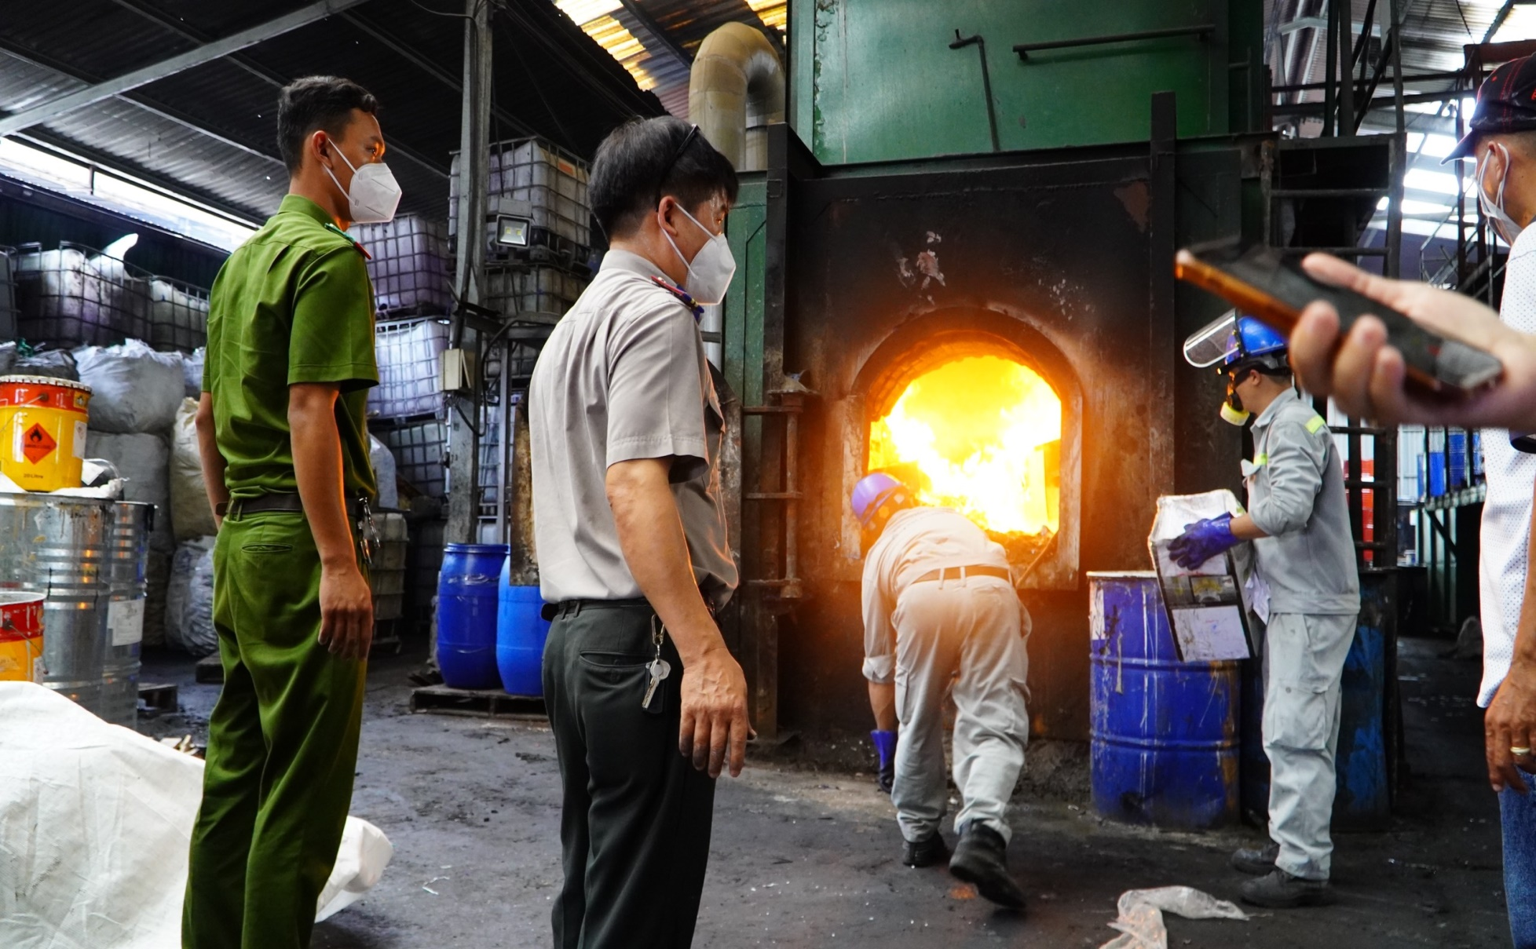
THỰC TRẠNG HOẠT ĐỘNG QUẢN LÝ VÀ TIÊU HỦY HÀNG GIẢ, HÀNG KÉM CHẤT LƯỢNG VÀ CÁC TÁC ĐỘNG TỚI MÔI TRƯỜNG

Slide 15
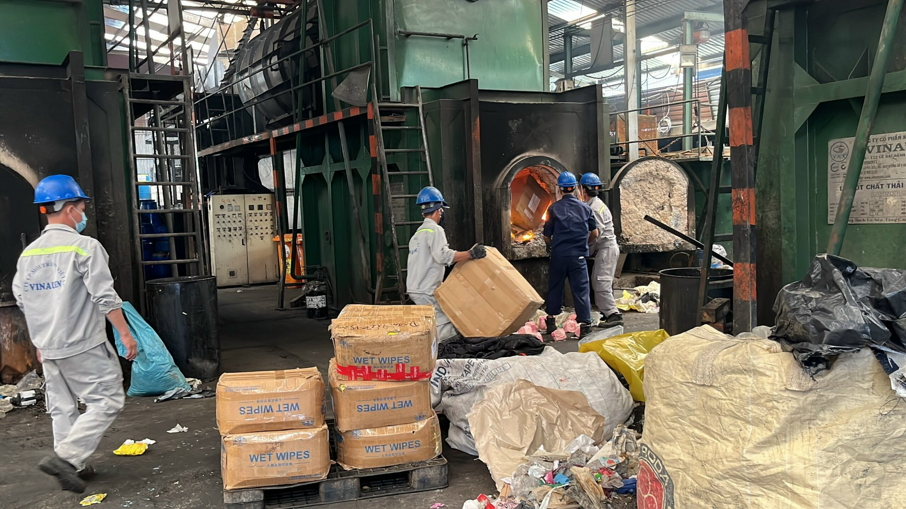
THỰC TRẠNG HOẠT ĐỘNG QUẢN LÝ VÀ TIÊU HỦY HÀNG GIẢ, HÀNG KÉM CHẤT LƯỢNG VÀ CÁC TÁC ĐỘNG TỚI MÔI TRƯỜNG
Cục quản lý TT TP Hồ Chí Minh tiêu hủy tại nhà máy thuộc Công ty CP Môi trường Việt Úc
- Quần áo các loại, bao tay chống nắng, mũ bảo hiểm, áo bảo hộ vải sợi, đường cát, rượu trắng, rượu ngoại, tinh dầu, xà phòng, kem đánh răng, xịt khử mùi, bánh hộp, dầu gội, dầu xả, kem dưỡng, thực phẩm chức năng, dưỡng trắng da toàn thân, bông tẩy trang, bánh trung thu, khẩu trang vải các loại, xí muội, khăn ướt dạng gói, khăn lau đa năng, bao bì giấy và bao nylon chứa đựng sản phẩm
- Hình thức tiêu hủy: Thực hiện theo hình thức: cắt, xay, nghiền, đốt bằng máy chuyên dụng

Slide 16
THỰC TRẠNG HOẠT ĐỘNG QUẢN LÝ VÀ TIÊU HỦY HÀNG GIẢ, HÀNG KÉM CHẤT LƯỢNG VÀ CÁC TÁC ĐỘNG TỚI MÔI TRƯỜNG
STT | Nhóm mặt hàng | Phương thức tiêu hủy | Quy trình quản lý thực hiện tiêu hủy
1 | Lương thực, thực phẩm | Làm phân compost, thức ăn chăn nuối, chôn lấp, đốt | Phân loại chủ yếu thuê đơn vị chức năng làm phân compost và thức ăn chăn nuôi.
2 | Dược phẩm | Đốt, chôn lấp | Phá hủy hình dạng, mẫu mã công dụng
3 | Thuốc lá | Tái xuất, đấu giá, đốt, hóa rắn chôn lấp | Phân loại và tiến hành tiêu hủy
4 | Dệt may, da giầy | Tái chế, Đốt, chôn lấp, đồng xử lý | Phân loại tái chế, cắt, phá hủy hình dạng, mẫu mã đồng xử lý, đốt, chôn lấp
5 | Xăng dầu, khí đốt | Tái chế, sử dụng hóa chất, hủy đốt | Xăng được đưa về vị trí tập kết và được phối trộn với chất phụ gia để làm thay đổi tính chất, khả năng bay hơi, tính kích nổ...của hàng hóa. Sau đó, toàn bộ xăng, dầu lại được phối trộn với bùn thải và cho vào lò thiêu hủy hoàn toàn
6 | Phân bón, thuốc bảo vệ thực vật | Chôn lấp, hủy đốt ở nhiệt độ cao. | Phân loại đốt ở lò đốt xi măng, lò đốt ở nhiệt độ cao từ 1.450⁰c với thời gian lưu cháy dài (hiệu suất phá hủy lớn 99,99%), môi trường kiềm lớn (nên trung hòa hết các hơi axit sinh ra như HCL..)…
7 | Phụ tùng ô tô, mô tô, xe gắn máy | Tái chế phế liệu, đốt, chôn lấp | Sử dụng biện pháp cơ học (phá hủy hình dạng, mẫu mã, công dụng)
8 | Một số hàng hóa tiêu hủy khác | Xử lý sau khi phân loại | Thuê đơn vị chức năng xử lý theo từng mặt hàng

Slide 17
THỰC TRẠNG HOẠT ĐỘNG QUẢN LÝ VÀ TIÊU HỦY HÀNG GIẢ, HÀNG KÉM CHẤT LƯỢNG VÀ CÁC TÁC ĐỘNG TỚI MÔI TRƯỜNG
Hoạt động nghiền nát, phá vỡ hình dạng: Các nhóm hàng nguy hại như lương thực, thực phẩm, dược phẩm, xăng dầu, phân bón, thuốc bảo vệ thực vật, thuốc lá có tác động rất nhiều đến môi trường.
Hình thức chôn lấp: Hàng hóa chứa nhiều nước, dạng lỏng, chất thải hữu cơ cao có nguồn gốc từ động, thực vật, thuốc bảo vệ thực vật, thuốc trừ sâu, chất bảo quản khi tiến hành chôn lấp sẽ theo đó thẩm thấu vào đất và nguồn nước ảnh hưởng nghiêm trọng đến MT
+ Một số địa phương bãi chôn lấp không đảm bảo môi trường, quá trình chôn lấp không hợp vệ sinh.
Xử lý tiêu hủy bằng phương pháp đốt: tạo ra khí thải phát tán ra môi trường, nhất là xử lý đốt lộ thiên ở ngoài, đốt ở lò đốt công nghệ cũ. Một lượng lớn các chất hóa học, các chất độc hại được phát tán ra ngoài không khí.
+ Hàng giả, hàng kém chất lượng được làm từ các chất có thời gian phân hủy dài như nhựa, vải, sắt, inox, đầu lọc thuốc lá nếu tiêu hủy bằng hình thức đốt, chôn lấp tại bãi rác lộ thiên dẫn đến môi trường đất bị ô nhiễm nghiêm trọng.
+ Phương pháp hủy đốt sẽ hạn chế và ảnh hưởng không đáng kể nếu được xử lý đốt trong lò đốt công nghệ cao, lò đốt xử lý CTNH được Bộ TNMT cấp phép.

Slide 18
ĐÁNH GIÁ THỰC TRẠNG HOẠT ĐỘNG QUẢN LÝ VÀ TIÊU HỦY HÀNG GIẢ, HÀNG KÉM CHẤT LƯỢNG Ở NƯỚC TA VÀ CÁC TÁC ĐỘNG TỚI MÔI TRƯỜNG
1. Những kết quả đạt được
- Việc quản lý môi trường đang thực hiện theo quy định của Luật Bảo vệ môi trường mới năm 2020 và các văn bản quy định, hướng dẫn có liên quan.
- Một số địa phương đã luôn cập nhật và áp dụng những chính sách mới, thực hiện rất đầy đủ quy trình xử lý quản lý tiêu hủy như lưu kho, thành lập hội đồng phân loại, chọn hình thức tiêu hủy, lựa chọn đơn vị chức năng xử lý tiêu hủy, đảm bảo quá trình quản lý, lưu kho, tiêu hủy đảm bảo yêu cầu bảo vệ môi trường.
- Hoạt động quản lý tiêu hủy của một số địa phương cơ bản thực hiện đảm bảo an toàn môi trường và tiết kiệm chí phí.
- Một số tỉnh, thành phố xử lý tiêu hủy bằng nhiều hình thức, phương pháp: đốt, tái chế và đồng xử lý. Hiện tại, phương pháp đồng xử lý đang được áp dụng ở một số thành phố lớn như TP.Hồ Chí Minh, Đà Nẵng, Hà Nội…. là giải pháp cần được khuyến khích đáp ứng phát triển kinh tế tuần hoàn, trong đó kết hợp cơ sở sản xuất sẵn có để tái chế, xử lý, thu hồi năng lượng từ chất thải- chất thải được sử dụng làm nguyên – vật liệu, nhiên liệu thay thế hoặc được xử lý.

Slide 19
ĐÁNH GIÁ THỰC TRẠNG HOẠT ĐỘNG QUẢN LÝ VÀ TIÊU HỦY HÀNG GIẢ, HÀNG KÉM CHẤT LƯỢNG Ở NƯỚC TA VÀ CÁC TÁC ĐỘNG TỚI MÔI TRƯỜNG
2. Tồn tại, hạn chế
- Hoạt động của các cơ quan chức năng còn chồng chéo, thiếu sự phối hợp của các cơ quan liên quan đối với việc thực thi quản lý, xử lý và tiêu hủy hàng giả, hàng kém chất lượng đáp ứng yêu cầu bảo vệ môi trường.
- Số lượng doanh nghiệp, cơ sở xử lý môi trường được cấp phép của Bộ TN&MT ở một số địa phương còn thiếu, nhiều địa phương không có cơ sở xử lý chất thải nguy hại gây khó khăn trong phương án xử lý tiêu hủy của các cơ quan chức năng.
- Số lượng doanh nghiệp hoạt động trong lĩnh vực phân loại, tái chế chất thải theo mô hình kinh tế tuần hoàn, doanh nghiệp sản xuất theo công nghệ đồng đốt còn chưa phổ biến ở nhiều địa phương.
- Chưa có quy định, hướng dẫn của Bộ, ngành về phân loại, xử lý cụ thể đối với từng nhóm hàng hóa là hàng giả, hàng kém chất lượng nhằm đáp ứng yêu cầu bảo vệ môi trường để các cơ quan chức năng có cơ sở thống nhất thực hiện.
- Kinh phí ngân sách phục vụ cho công tác quản lý, giám định, xử lý tiêu hủy hàng giả, hàng kém chất lượng còn nhiều vướng mắc, khó khăn và hạn chế để thực hiện trong thực tiễn.

Slide 20
CHÍNH SÁCH HIỆN HÀNH VỀ QUẢN LÝ VÀ TIÊU HỦY HÀNG GIẢ, HÀNG KÉM CHẤT LƯỢNG GẮN VỚI MỤC TIÊU BẢO VỆ MÔI TRƯỜNG Ở VIỆT NAM
- Luật Xử lý vi phạm hành chính số 15/2012/QH13; Luật số 67/2020/QH14 sửa đổi, bổ sung một số điều của Luật Xử lý vi phạm hành chính số 15/2012/QH13;
- Luật Quản lý, sử dụng tài sản công;
- Luật Bảo vệ môi trường số 72/2020/QH14;
- Nghị định số 29/2018/NĐ-CP ngày 5/3/2018 của Chính phủ quy định trình tự, thủ tục xác lập quyền sở hữu toàn dân về tài sản và xử lý đối với tài sản được xác lập quyền sở hữu toàn dân;
- Nghị định số 138/2021/NĐ-CP ngày 31/12/ 2021 của Chính phủ quy định về quản lý, bảo quản tang vật, phương tiện vi phạm hành chính bị tạm giữ, tịch thu và giấy phép, chứng chỉ hành nghề bị tạm giữ theo thủ tục hành chính;
- Nghị định số 98/2020/NĐ-CP ngày 26/8/2020 của Chính phủ quy định xử phạt vi phạm hành chính trong hoạt động thương mại, sản xuất, buôn bán hàng giả, hàng cấm và bảo vệ quyền lợi người tiêu dùng;
- Nghị định số 118/2021/NĐ-CP ngày 23/12/2021 của Chính phủ quy định chi tiết một số điều và biện pháp thi hành Luật xử lý vi phạm hành chính;
- Nghị định số 117/2020/NĐ-CP ngày 28/ 9/2020 của Chính phủ quy định xử phạt vi phạm hành chính trong lĩnh vực y tế;
- Nghị định số 115/2018/NĐ-CP ngày 4/9/2018 của Chính phủ quy định xử phạt vi phạm hành chính về an toàn thực phẩm;

Slide 21
CHÍNH SÁCH HIỆN HÀNH VỀ QUẢN LÝ VÀ TIÊU HỦY HÀNG GIẢ, HÀNG KÉM CHẤT LƯỢNG GẮN VỚI MỤC TIÊU BẢO VỆ MÔI TRƯỜNG Ở VIỆT NAM
- Nghị định số 115/2018/NĐ-CP ngày 4/9/2018 của Chính phủ quy định xử phạt vi phạm hành chính về an toàn thực phẩm;
- Nghị định 124/2021/NĐ-CP ngày 28/12/2021 của Chính phủ sửa đổi, bổ sung một số điều của Nghị định số 115/2018/NĐ-CP ngày 4/9/2018 của Chính phủ quy định xử phạt vi phạm hành chính về an toàn thực phẩm và Nghị định số 117/2020/NĐ-CP ngày 28/9/2020 của Chính phủ quy định xử phạt vi phạm hành chính trong lĩnh vực y tế;
- Nghị định số 55/2018/NĐ-CP ngày 16/04/2018 của Chính phủ quy định xử phạt vi phạm hành chính trong lĩnh vực phân bón;
- Nghị định số 08/2022/NĐ-CP ngày 10/01/2022 của Chính phủ quy định chi tiết một số điều của Luật Bảo vệ môi trường;
- Quyết định số 16/2015/QĐ-TTg ngày 22/05/2015 của Thủ tướng Chính phủ quy định về thu hồi và xử lý sản phẩm thải bỏ;
- Thông tư số 34/2017/TT-BTNMT ngày 04/10/2017 quy định về thu hồi, xử lý sản phẩm thải bỏ;
- Các Luật và Nghị định, Thông tư khác có liên quan ….:
+ Thông tư 57/2018/TT-BTC hướng dẫn Nghị định 29/2018/NĐ-CP; Thông tư 173/2013/TT-BTC hướng dẫn thực hiện một số nội dung về quản lý, xử lý tang vật, phương tiện vi phạm hành chính bị tạm giữ, tịch thu theo thủ tục hành chính

Slide 22
CHÍNH SÁCH HIỆN HÀNH VỀ QUẢN LÝ VÀ TIÊU HỦY HÀNG GIẢ, HÀNG KÉM CHẤT LƯỢNG GẮN VỚI MỤC TIÊU BẢO VỆ MÔI TRƯỜNG Ở VIỆT NAM
Một số chính sách chính liên quan
- Luật Xử lý vi phạm hành chính số 15/2012/QH13
- Luật Bảo vệ môi trường số 72/2020/QH14
- Nghị định số 29/2018/NĐ-CP quy định trình tự, thủ tục xác lập quyền sở hữu toàn dân về tài sản và xử lý đối với tài sản được xác lập quyền sở hữu toàn dân;
- Nghị định số 138/2021/NĐ-CP quy định về quản lý, bảo quản tang vật, phương tiện vi phạm hành chính bị tạm giữ, tịch thu và giấy phép, chứng chỉ hành nghề bị tạm giữ theo thủ tục hành chính;
- Nghị định số 98/2020/NĐ-CP quy định xử phạt vi phạm hành chính trong hoạt động thương mại, sản xuất, buôn bán hàng giả, hàng cấm và bảo vệ quyền lợi người tiêu dùng;
- Nghị định số 08/2022/NĐ-CP quy định chi tiết một số điều của Luật Bảo vệ môi trường; Thông tư 02/2022/TT-BTNMT
- Quyết định số 16/2015/QĐ-TTg của Thủ tướng Chính phủ quy định về thu hồi và xử lý sản phẩm thải bỏ
- Thông tư số 34/2017/TT-BTNMT quy định về thu hồi, xử lý sản phẩm thải bỏ
- Thông tư 57/2018/TT-BTC hướng dẫn Nghị định 29/2018/NĐ-CP
- Thông tư 173/2013/TT-BTC hướng dẫn thực hiện một số nội dung về quản lý, xử lý tang vật, phương tiện vi phạm hành chính bị tạm giữ, tịch thu theo thủ tục hành chính

Slide 23
CHÍNH SÁCH HIỆN HÀNH VỀ QUẢN LÝ VÀ TIÊU HỦY HÀNG GIẢ, HÀNG KÉM CHẤT LƯỢNG GẮN VỚI MỤC TIÊU BẢO VỆ MÔI TRƯỜNG Ở VIỆT NAM
Đánh giá chung:
- Văn bản pháp luật ban hành chưa đồng bộ, chưa sửa đổi, bổ sung kịp thời gây rất nhiều khó khăn cho việc thực hiện, áp dụng của các lực lượng chức năng và DN.
- Các Bộ, ngành chưa có các quy định hướng dẫn cụ thể, đặc biệt là các Bô: Tài nguyên & Môi trường, Y tế, Khoa học & Công nghệ, Bộ Giao thông vận tải, Bộ Công Thương, NN & PTNT, Bộ Tài chính để phối hợp thống nhất hướng dẫn cụ thể quy trình xử lý, tiêu hủy hàng giả, hàng kém chất lượng đáp ứng yêu cầu bảo môi trường, phù hợp với các cam kết quốc tế đối với từng mặt hàng bị xử lý tịch thu.
- Chính sách quản lý, xử lý hàng giả, hàng kém chất lượng đối với các hàng hóa còn giá trị sử dụng và không gây nguy hại tới sức khỏe con người và môi trường, quy định phân loại theo danh mục chất thải, sản phẩm thải bỏ chưa có;
- Văn bản pháp luật, quy định hướng dẫn đối với việc cho phép xử lý tái chế, tận dụng có ích cho xã hội, tận dụng tài nguyên làm nguyên liệu phát triển mô hình kinh tế tuần hoàn, tiết kiệm kinh phí tiêu hủy cho ngân sách nhà nước, giảm thiểu ô nhiễm môi trường chưa quy định.
- Các chính sách hiện hành đều chỉ mới quy định hình thức tiêu huỷ như sau: “Tuỳ thuộc vào tính chất, đặc điểm của hàng hoá, vật phẩm và yêu cầu đảm bảo vệ sinh môi trường, việc tiêu hủy được thực hiện theo các hình thức sau đây: (i) Sử dụng hóa chất; (ii) Sử dụng biện pháp cơ học; (iii) Hủy đốt; (iv) Hủy chôn; (v) Hình thức khác theo quy định của pháp luật

Slide 24
chính sách về quản lý và tiêu hủy hàng giả, hàng kém chất lượng gắn với mục tiêu bảo vệ môi trường một số quốc gia trên thế giới
Chính sách hiện hành về quản lý và tiêu hủy hàng giả, hàng kém chất lượng gắn với mục tiêu bảo vệ môi trường một số quốc gia trên thế giới
Liên Minh Châu Âu
Hoa Kỳ
Vương quốc Anh
Tây Ban Nha
Trung Quốc
Đài Loan
Hồng Kông
Thái Lan
Niu Di-lân…

Slide 25
chính sách về quản lý và tiêu hủy hàng giả, hàng kém chất lượng gắn với mục tiêu bảo vệ môi trường một số quốc gia trên thế giới
* Đánh giá chung:
1. Các quốc gia đã có một hệ thống pháp lý đồng bộ và chi tiết, được chính quyền các cấp ban hành nhằm quản lý hàng giả, hàng kém chất lượng.
2. Chính sách quản lý hàng giả, hàng kém chất lượng của các quốc gia rất đa dạng. Phần lớn các chính sách liên quan chặt chẽ với chính sách quản lý chất thải và bảo vệ môi trường của từng quốc gia, gắn với các mục tiêu giảm thiểu chất thải cũng như các hành động thúc đẩy tái sử dụng, sửa chữa và tái chế…
3. Có các quy định về quản lý và xử lý, tiêu hủy hàng giả, hàng kém chất lượng gắn với mục tiêu bảo vệ môi trường (quy trình vận chuyển, quy định đối với cơ sở tiêu hủy đáp ứng yêu cầu bảo về môi trường, địa điểm xử lý, tiêu hủy, phương pháp tiêu hủy, tái sử dụng.)
4. Quy định về tái chế, tái sử dụng
+ Buộc tiêu hủy
+ Bóc tách, phân loại, tái chế
+ Quyên góp từ thiện (sản phẩm không nguy hại như dệt may, phụ kiện hoặc đồ chơi, với điều kiện tuân thủ các tiêu chuẩn về sức khỏe và an toàn và không còn dấu vết của nhãn hiệu bị sao chép, vi phạm thương hiệu)

Slide 26
NHỮNG VẤN ĐỀ ĐẶT RA CẦN GIẢI QUYẾT
1. Rà soát, sửa đổi, bổ sung các quy định về xử phạt vi phạm hành chính và áp dụng biện pháp khắc phục hậu quả phù hợp với bối cảnh mới, kinh phí phục vụ công tác quản lý và xử lý tiêu hủy có liên quan.
2. Rà soát, sửa đổi bổ sung quy định về cơ chế và trách nhiệm phối hợp giữa các cơ quan thực thi pháp luật và các cơ quan chuyên môn, cơ quan quản lý, kiểm tra giám sát về môi trường đối với hàng hóa trong xử lý, quản lý và tiêu hủy hàng giả, hàng kém chất lượng đáp ứng yêu cầu bảo vệ môi trường.
3. Cần có cơ chế khuyến khích các doanh nghiệp phát triển theo mô hình kinh tế tuần hoàn, sử dụng hàng giả, hàng kém CL bị xử lý tiêu hủy tái chế làm nguyên liệu phục vụ SX, giảm thiểu ô nhiễm môi trường, góp phần thực hiện mục tiêu giảm cường độ phát thải nhà kính theo Đề án Phát triển kinh tế tuần hoàn ở Việt Nam được Thủ tướng phê duyệt tại Quyết định số 687/QĐ-TTg ngày 7/6/2022 và đáp ứng cam kết quốc tế.
4. Cần có cơ chế khuyến khích phát triển các doanh nghiệp, cơ sở thu gom, phân loại, tái chế, tiền xử lý hàng hóa cung ứng nguyên liệu đầu vào cho các doanh nghiệp sản xuất theo mô hình kinh tế tuần hoàn.
5. Khuyến khích đầu tư, phát triển các dự án xử lý môi trường ở các địa phương, công nghệ xử lý rác thải, chất thải đáp ứng yêu cầu BVMT, phân loại và xử lý rác thải từ đầu nguồn đối với CTRSH, CTNH.
6. Cần thiết phải xây dựng và ban hành văn bản quy phạm pháp luật dưới dạng Thông tư, Nghị định quy định, hướng dẫn về việc quản lý và xử lý, tiêu hủy hàng giả hàng kém chất lượng đáp ứng yêu cầu bảo vệ môi trường ở Việt Nam để có cơ sở các cơ quan chức năng và DN căn cứ áp dụng thống nhất trong thực tiễn.

Slide 27
GIẢI PHÁP QUẢN LÝ VÀ TIÊU HỦY HÀNG GIẢ, HÀNG KÉM CHẤT LƯỢNG ĐÁP ỨNG YÊU CẦU BẢO VỆ MÔI TRƯỜNG PHÙ HỢP VỚI ĐIỀU KIỆN VIỆT NAM
1. Quan điểm và định hướng về quản lý và tiêu hủy hàng giả, hàng kém chất lượng đáp ứng yêu cầu bảo vệ môi trường
- Các quan điểm, định hướng về BVMT, các cam kết quốc tế
- Chủ trương định hướng của Nhà nước thực hiện phát triển kinh tế tuần hoàn, tăng cường tái sử dụng chất thải, xác định chất thải là tài nguyên
- Bảo đảm tính răn đe về mặt pháp luật nhằm ngăn ngừa, hạn chế hành vi sản xuất, mua bán, nhập khẩu và lưu thông hàng giả, hàng kém CL
- Khuyến khích tái chế các mặt hàng có khả năng tái sử dụng cho đầu vào các ngành sản xuất trong nước, tận dụng nguyên liệu thải bỏ và giảm được tác động ảnh hưởng tới môi trường của việc xử lý tiêu hủy
- Giảm chi phí tiêu hủy cho ngân sách nhà nước, góp phần giải quyết từ thiện xã hội

Slide 28
GIẢI PHÁP QUẢN LÝ VÀ TIÊU HỦY HÀNG GIẢ, HÀNG KÉM CHẤT LƯỢNG ĐÁP ỨNG YÊU CẦU BẢO VỆ MÔI TRƯỜNG PHÙ HỢP VỚI ĐIỀU KIỆN VIỆT NAM
2. Đề xuất một số giải pháp và chính sách quản lý và tiêu hủy hàng giả, hàng kém chất lượng đáp ứng yêu cầu bảo vệ môi trường phù hợp với điều kiện Việt Nam
a) Giải pháp về hoàn thiện và xây dựng pháp luật, cơ chế chính sách
+ Rà soát, đề xuất sửa đổi, bổ sung những văn bản quy phạm pháp luật liên quan đến quản lý và tiêu hủy hàng giả, hàng kém chất lượng đáp ứng yêu cầu bảo vệ môi trường theo hướng bảo đảm tính khả thi, phù hợp thực tế.
+ Định hướng quy hoạch, xây dựng cơ sở vật chất, kho tàng lưu giữ hàng giả, hàng kém chất lượng đảm bảo yêu cầu về an toàn, bảo vệ môi trường tại các địa điểm, khu vực phù hợp ở các địa phương.
+ Xây dựng các đề án quy hoạch các bãi chôn lấp, khu vực xây dựng các cơ sở xử lý chất thải, đặc biệt là chất thải nguy hại tại các địa phương.
+ Có chính sách quy định và phân nhiệm đối với từng cơ quan quản lý và cơ chế phối hợp liên quan một cách rõ ràng, cụ thể đối với từng nhóm sản phẩm trong quản lý và tiêu hủy (Y Tế, Công Thương, NN&PTNT, KHCN, GTVT...)
b) Một số giải pháp khác (Tài chính; cơ chế khuyến khích phát triển các doanh nghiệp phát triển mô hình kinh tế tuần hoàn, các doanh nghiệp thu gom tiền xử lý phân loại bóc tách hàng hóa; tăng cường công tác quản lý nhà nước; …)

Slide 29
GIẢI PHÁP QUẢN LÝ VÀ TIÊU HỦY HÀNG GIẢ, HÀNG KÉM CHẤT LƯỢNG ĐÁP ỨNG YÊU CẦU BẢO VỆ MÔI TRƯỜNG PHÙ HỢP VỚI ĐIỀU KIỆN VIỆT NAM
Một số kiến nghị:
- Chính phủ sớm có hướng dẫn cụ thể về hàng hóa gây hại cho sức khỏe con người, môi trường và xây dựng quy định về phân loại, xử lý, tiêu hủy hàng hóa, nêu rõ, cụ thể từng nhóm mặt hàng cần phải tiêu hủy, hàng hóa có thể được xử lý tái chế….
- Bộ Tài chính cần nghiên cứu sửa đổi quy định tăng mức phạt hành chính đối với các hành vi sản xuất, mua bán và tàng trữ hàng giả, hàng kém chất lượng nhằm bảo đảm tính răn đe và ngăn ngừa đối tượng tái phạm.
- Bộ Công Thương đề xuất phối hợp với Bộ Tài nguyên và Môi trường trong việc rà soát, đề xuất sửa đổi bổ sung những vướng mắc, bất cập liên quan đến công tác quản lý, kiểm tra, xử lý vi phạm trong lĩnh vực môi trường, kiến nghị đưa hàng giả, hàng kém chất lượng buộc tiêu hủy vào danh mục chất thải hoặc hàng hóa thải bỏ để quản lý và xử lý phù hợp theo các quy định hiện hành của Luật BVMT.
* Theo đó Bộ Công Thương cần thiết tham mưu sớm ban hành Quyết định cá biệt của Thủ tưởng Chính phủ quy định về quản lý và xử lý, tiêu hủy hàng giả hàng kém chất lượng.
Trong đó cần phân công tổ chức thực hiện, quy định rõ về cơ chế phối hợp của các lực lượng chức năng và cơ quan quản lý chuyên ngành, các điều kiện để triển khai, có quy định cụ thể về xử lý và tiêu hủy hàng giả, hàng kém chất lượng phù hợp với bối cảnh mới, Luật BVMT 2020. Quyết định của Thủ tướng Chính phủ sẽ là cơ sở cho các cơ quan quản lý và lực lượng chức năng của các Bộ, ngành và địa phương thống nhất căn cứ thực hiện.

Slide 30
GIẢI PHÁP QUẢN LÝ VÀ TIÊU HỦY HÀNG GIẢ, HÀNG KÉM CHẤT LƯỢNG ĐÁP ỨNG YÊU CẦU BẢO VỆ MÔI TRƯỜNG PHÙ HỢP VỚI ĐIỀU KIỆN VIỆT NAM
Một số kiến nghị:
* UBND các tỉnh, thành phố
+ Kiến nghị các Bộ ngành, Ủy ban nhân dân các tỉnh chỉ đạo các lực lượng chức năng tại địa phương tăng cường công tác kiểm tra, kiểm soát, ngăn chặn hàng hóa vi phạm.
+ Các địa phương trên cả nước cần có chính sách thu hút các nhà đầu tư để xây dựng, đưa vào hoạt động nhà máy xử lý rác thải thông thường, xử lý rác thải nguy hại trên địa bàn.
* Đối với Hiệp hội Công nghiệp môi trường
+ Phối hợp với các cơ quan quản lý nhà nước có liên quan, tham mưu kiến nghị chính sách, quy định về quản lý xử lý tiêu hủy hàng hóa đáp ứng yêu cầu về BVMT phù hợp với bối cảnh mới. Tuyên truyền, phổ biến định hướng chính sách mới kịp thời tới các doanh nghiệp để nắm bắt tổ chức thực hiện.
+ Hỗ trợ, khuyến khích phát triển các doanh nghiệp môi trường theo mô hình KTTH, góp phần thực hiện xử lý và tiêu hủy chất thải, hàng giả, hàng kém chất lượng phù hợp với yêu cầu của Luật BVMT và đáp ứng được yêu cầu theo bối cảnh hiện nay./.

Slide 31
CHÍNH SÁCH QUẢN LÝ VÀ TIÊU HỦY HÀNG GIẢ,
HÀNG KÉM CHẤT LƯỢNG Ở VIỆT NAM
TRÂN TRỌNG CẢM ƠN !

